Slide 1
Avropa İttifaqının və Avropa Şurasının Birgə Proqramı “Avropa İnsan Hüquqları Konvensiyası və Avropa İnsan Hüquqları Məhkəməsinin presedent hüququnun Azərbaycanda tətbiqi” layihəsi çərçivəsində Azərbaycan Respublikası Ədliyyə Nazirliyinin Ədliyyə Akademiyasının birgə əməkdaşlığı ilə təşkil edilən
“Avropa İnsan Hüquqları Konvensiyasının 6-cı Maddəsi
(Ədalətli məhkəmə araşdırması hüququ)”
Təlimçi: Oktay Məhərrəmov.
2017

Slide 2
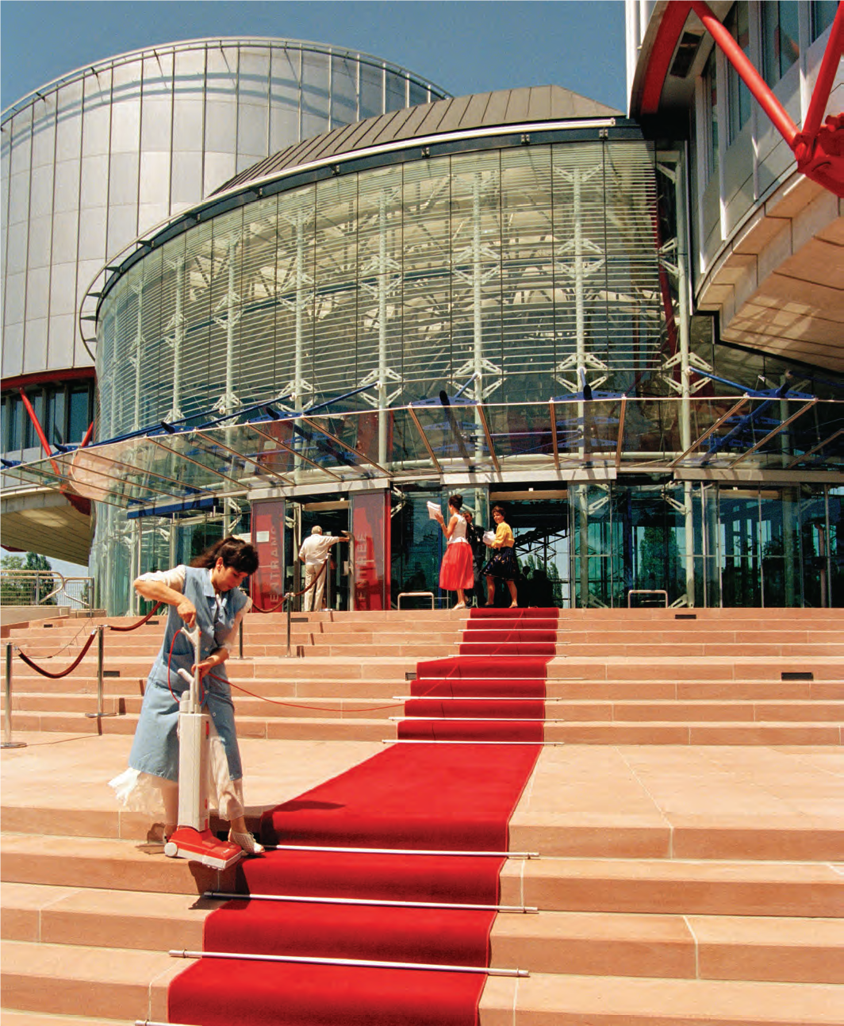
Məhkəməyə müraciət
hüququ

Slide 3
AİHK-in 6.1-ci maddəsi
Ədalətli məhkəmə araşdırması hüququ
1. Hər kəs, onun mülki hüquq və vəzifələri müəyyən edilərkən və ya ona qarşı hər hansı cinayət ittihamı irəli sürülərkən, qanun əsasında yaradılmış müstəqil və qərəzsiz məhkəmə vasitəsi ilə, ağlabatan müddətdə işinin ədalətli və açıq araşdırılması hüququna malikdir. […]
Məhkəməyə müraciət hüququ???

Slide 4
Məhkəməyə müraciət hüququ –
təcrübə əsasında “yaradılmış” hüquqdur.
6.1-ci maddənin mətnində yoxdur.
Golder v The United Kingdom

Slide 5
Məhkəməyə müraciət hüququ
“nəzəri və xəyali”
deyil
"praktiki və effektiv" hüquq

Slide 6
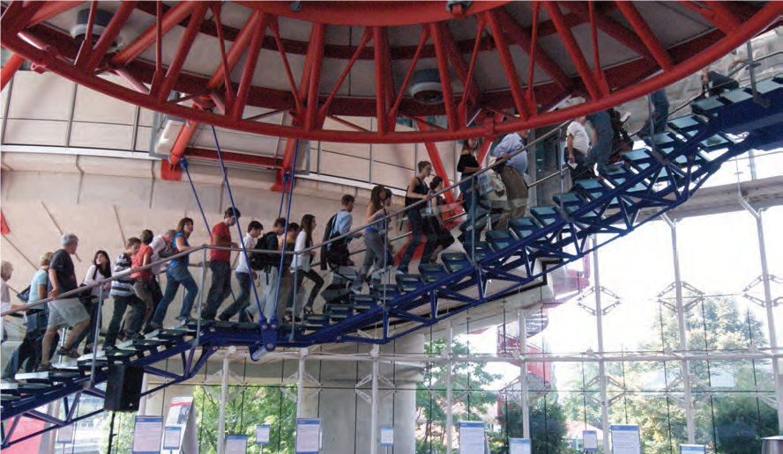
Məhkəməyə müraciət hüququ
"hüquqlarına müdaxilə təşkil edən bir hərəkətə etiraz etmək üçün aydın və praktiki imkan"

Slide 7
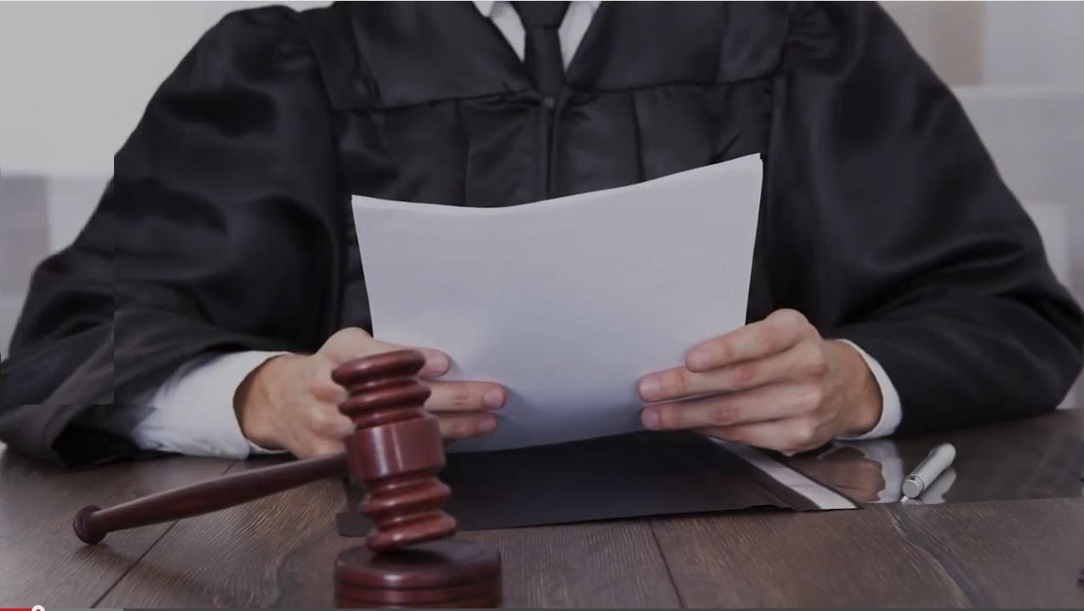
Məhkəməyə müraciət hüququ
Mübahisənin həll edilməsi hüququ.
İcra edilməli məcburi qərar.

Slide 8
Məhkəməyə müraciət hüququ
«məhkəməyə müraciət hüququ»:
məhkəməyə çatımlılıq (Golder v The United Kingdom);
məhkəmə qərarlarının qətiliyi (res judicata) (Brumărescu v.Romania);
yekun məhkəmə qərarlarının vaxtında icra olunması (Hornsby v. Greece).

Slide 9
Məhkəməyə çatımlılıq
Mütləq hüquq deyil. – mahiyyətinə xələl gətirməməlidir.
Məhdudiyyətlər:
qanuni (legitim) məqsəd daşımalı;
tətbiq edilən vasitələrlə qarşıya qoyulan məqsəd arasında ağlabatan əlaqə olmalı (proporsionallıq);
hüququn mahiyyətinə xələl gətirməməlidir.

Slide 10
Məhkəməyə çatımlılıq
“Locus standi”nin – iddia qaldırmaq hüququnun olmaması
Philis v. Greece
Papon v. France
Lithgow and others v. the United Kingdom
Ashingdane v the United Kingdom

Slide 11
Məhkəməyə çatımlılıq
Məhkəmə xərc və məsrəfləri
Stankov v Bulgaria
Weissman and Others v Romania – 320000 Avro
Ciorap v Moldova – 3 Avro
Jankauskas v Lithuania

Slide 12
Məhkəməyə çatımlılıq
İfrat formalizm (prosessual qaydaların sərt hərfi tətbiqi)
L’Erablière A.S.B.L. v. Belgium
Dattel (No. 2) v. Luxembourg
Lawyer Partners, a.s. v. Slovakia

Slide 13
Məhkəməyə çatımlılıq
Müddətlər
Hadjianastassiou v Greece
Jodko v Lithuania

Slide 14
Məhkəməyə çatımlılıq
İmmunitetlər
Osman v United Kingdom
Cordova v. Italy
Cudak v. Lithuania (GC)
Al-Adsani v United Kingdom

Slide 15
Məhkəməyə çatımlılıq
Hüquqi yardımın olmaması

Slide 16
Məhkəməyə çatımlılıq
Məhkəməyə müraciət hüququndan münsiflər məhkəməsinin xeyrinə imtina

Slide 17
Məhkəmə qərarlarının qətiliyi (res judicata)
“Hüquqi müəyyənlik” prinsipi

Slide 18
Məhkəmə qərarlarının qətiliyi (res judicata)
Yuxarı məhkəmə tərəfindən işə yenidən baxılması prinsipcə adi apellyasiya və ya kassasiya prosedurları çərçivəsində həyata keçirilməli, bunun üçün məhdud sayda məhkəmə instansiyaları və müvafiq müddətlər nəzərdə tutulmalıdır (Ryabykh v. Russia)

Slide 19
Məhkəmə qərarlarının qətiliyi (res judicata)
Yekun vurulmuş işə növbədənkənar qaydada və ya xüsusi prosedur çərçivəsində yenidən baxılması.
Yekun qərara təsir edən qanunun qəbul edilməsi.

Slide 20
Yekun məhkəmə qərarlarının
vaxtında icra olunması
Borclu dövlət olarsa
Burdov v Russia
Okyay and Others v Turkey
Assanidze v Georgia

Slide 21
Yekun məhkəmə qərarlarının
vaxtında icra olunması
Borclu özəl şəxs olarsa
Shestakov v Russia

Slide 22
Yekun məhkəmə qərarlarının
vaxtında icra olunması
Məcburi qərarın icrasının gecikməsinin ağlabatan olub-olmadığı asılıdır:
icra prosedurunun mürəkkəbliyi;
ərizəçinin və səlahiyyətli orqanların davranışı;
məhkəmə tərəfindən qərar verilən təzminatın miqdarı və mahiyyəti.

Slide 23
Yekun məhkəmə qərarlarının
vaxtında icra olunması
“Pilot qərar” proseduru

Slide 24
Diqqətinizə görə təşəkkür edirəm!

